Slide 1

UBND XÃ MINH TÂN
TRƯỜNG MẦM NON MINH THUẬN
LĨNH VỰC PHÁT TRIỂN THỂ CHẤT
CHỦ ĐỀ: GIA ĐÌNH
ĐỀ TÀI: VĐCB: “BẬT XA 35-40CM”
Đối tượng dạy: Trẻ 4-5 tuổi
Ngày dạy: 12/11/2025
Địa điểm: Lớp 4A1
Người thực hiện: Trần Thị Kim Loan

Slide 2

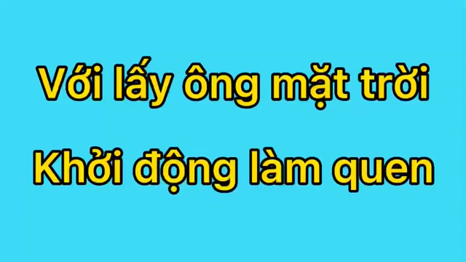

Slide 3


Khởi động

Slide 4


BTPTC: Phần chơi “đồng diễn”

Slide 5

Phần chơi: Tài năng
VĐCB: Bật xa 35-40cm

Slide 6

Phần chơi: Chung sức
TC: Chuyền bóng qua đầu

Slide 7
Củng cố

Slide 8

KẾT THÚC: Trao thưởng

